Slide 1
10166 - Travel
★★★★☆
題組：UVA Online Judge
題號：10166 - Travel
解題者：謝祥祉
解題日期：2013年4月11日
題意：給定一個數n代表有幾個車站，接者輸入一個數代表有幾筆資料，然後下一個數字代表每筆資料有多少班火車，最後輸入出發的時間以及出發地和目的地，如果有對應的班次則輸出班次的時間，如果沒有責輸出No connection

Slide 2
題意範例：
3 /*代表有三個車站*/
Liuzhou
Guilin
Xian
3 /*有三筆列車的資訊*/
2 /*列車停靠哪些車站，以及停靠的時間，2代表有停靠2站*/
0900 Liuzhou
1200 Guilin
2
1200 Guilin
2200 Xian
3
0900 Liuzhou
1200 Guilin
2300 Xian
0800 /*出發的時間*/
Liuzhou /*起點*/
Xian /*終點*/
0900 2200 /*OUTPUT*/

Slide 3
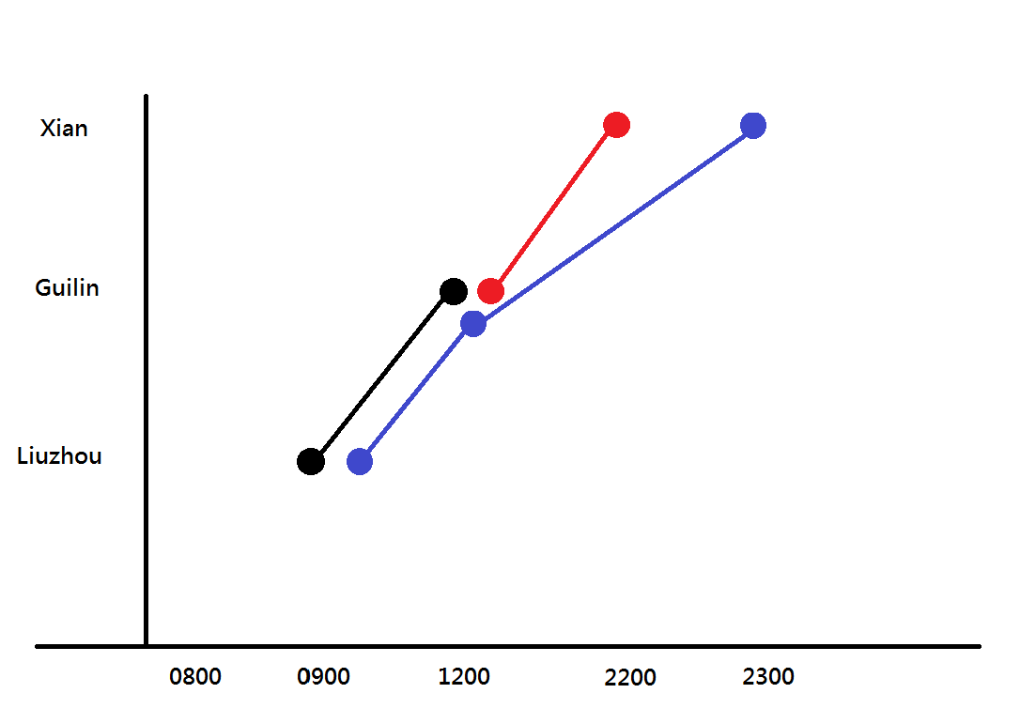
解法：
首先先找到與起點名稱相同的車次，代表可從那邊出發，出發後到下一個車站後，檢查是否為終點，如果不是終點的話，就去搜尋有沒有別的車可以搭乘，有的話分別用DFS檢查，然後找出最晚出發，並且最早到達的車次

Slide 4
解法範例：無
討論：
1.火車的路線並不是直線的，也就是說輸入 的車站次序並不代表它們真正的先後次序
2.使用MAP來記錄列車的資訊

